Slide 1
FACTORU VIRTUAL: DESENVOLVIMENTO DE SOFTWARE PARA O ENSINO DE FATORAÇÃO
ALUNO: EDUARTE PAIVA DE OLIVEIRA
ORIENTADOR: UALACE SANTANA DE MELO

Slide 2
INTRODUÇÃO
Temática escolhida
Justificativa do trabalho
Objetivos
Metodologia utilizada
Notes:
Na temática falar sobre o tema do trabalho, que é a criação do factoru virtual para o ensino de fatoração através do jogo factoru.
A justificativa, dez da época de escola observei que os alunos tinham dificuldade em aprender matemática.
O objetivo que norteia o desenvolvimento do jogo informatizado FACTORU é explanar a importância da fatoração de forma geral e o desenvolvimento lógico-matemático, apresentando as vantagens em se usar tecnologia da informática para promover e melhorar os jogos educacionais para o ensino da matemática.
Metodologia utilizada, foi necessário fazer uma pesquisa bibliográfica,

Slide 3


DESENVOLVIMENTO
Escrita Software

Slide 4
DESENVOLVIMENTO
1. CONTEXTUALIZAÇÃO SOBRE O PAPEL DOS JOGOS NA EDUCAÇÃO E NA MATEMÁTICA
2. TECNOLOGIA NA EDUCAÇÃO E NO ENSINO DA MATEMÁTICA
3. FATORAÇÃO
4. FACTORU
5. FACTORU VIRTUAL
6. O USO PEDAGÓGICO DO FACTORU VIRTUAL
7. CONSIDERAÇÕES FINAIS
8. REFERÊNCIAS
Notes:
A pesquisa e o desenvolvimento do trabalho resultou nestes tópicos. Falar resumidamente sobre cada ponto
7. O factoru virtual foi criado utilizando a linguagem java

Slide 5
1. CONTEXTUALIZAÇÃO SOBRE O PAPEL DOS JOGOS NA EDUCAÇÃO E NA MATEMÁTICA
Tipos de jogos: esportivos, de tabuleiro, de coordenação motora, lógica, estratégia. Podem ainda se classificarem entre cooperação, competição ou mesmo individuais

Slide 6
1. CONTEXTUALIZAÇÃO SOBRE O PAPEL DOS JOGOS NA EDUCAÇÃO E NA MATEMÁTICA
Caráter lúdico
Vantagens
Sudoku, cubo mágico, kakuro.

Slide 7
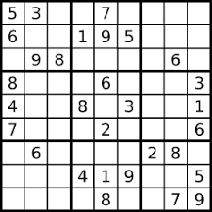
1. CONTEXTUALIZAÇÃO SOBRE O PAPEL DOS JOGOS NA EDUCAÇÃO E NA MATEMÁTICA
Sudoku.
leitura, interpretação, concentração e raciocínio lógico.

Slide 8
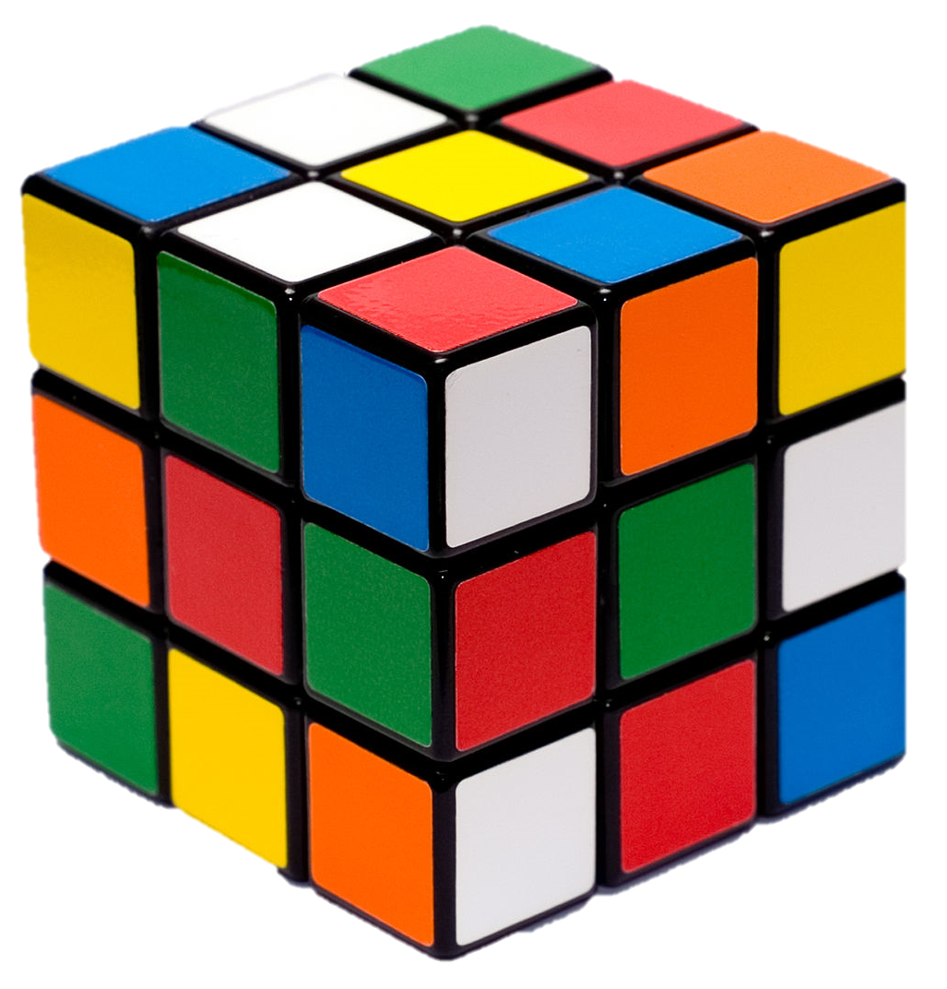
1. CONTEXTUALIZAÇÃO SOBRE O PAPEL DOS JOGOS NA EDUCAÇÃO E NA MATEMÁTICA
Cubo mágico.
(...) ajuda a entender dilemas matemáticos como geometria espacial, análise combinatória, probabilidade, entre outros. (...) A atividade envolve concentração, paciência, melhora a observação, além de tudo é divertida. (FARJADO, 2013)

Slide 9
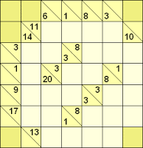
1. CONTEXTUALIZAÇÃO SOBRE O PAPEL DOS JOGOS NA EDUCAÇÃO E NA MATEMÁTICA
Kakuro.
Fomenta o desenvolvimento da leitura matemática, interpretação e concentração.

Slide 10
2. TECNOLOGIA NA EDUCAÇÃO E NO ENSINO DA MATEMÁTICA
Avanço da tecnologia no cotidiano das pessoas.
2 fatores: barateamento das tecnologias no geral e programas governamentais.

Slide 11
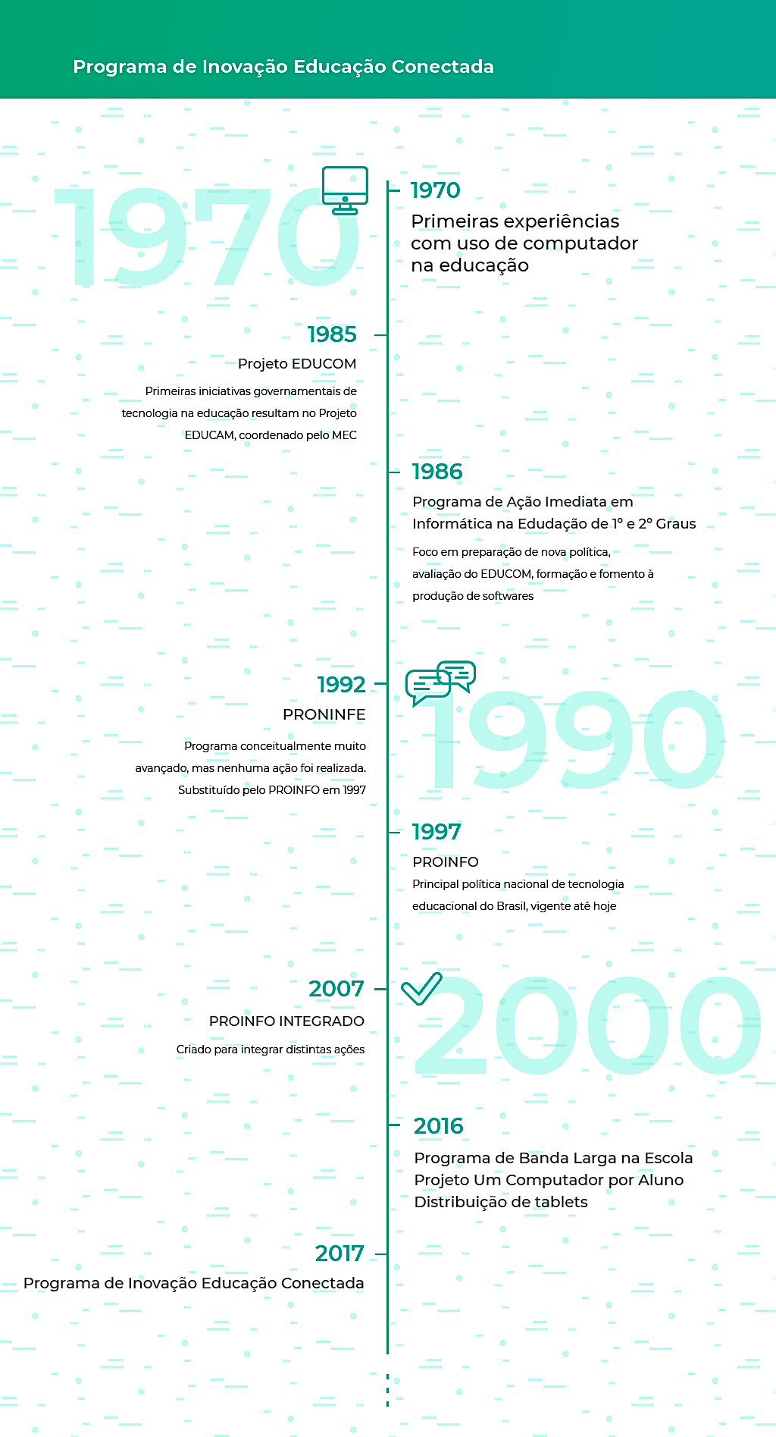
2. TECNOLOGIA NA EDUCAÇÃO E NO ENSINO DA MATEMÁTICA
Fonte:
educacaoconectada.mec.gov.br

Slide 12
2. TECNOLOGIA NA EDUCAÇÃO E NO ENSINO DA MATEMÁTICA
1970: primeiras experiências com uso de computador na educação.
1985: Projeto EDUCOM – Primeiras iniciativas governamentais de tecnologia na educação.
1986: Programa de Ação imediata em informática na Educação de 1° e 2° graus.
1992: PROINFE – Programa conceitualmente muito avançado mas não foi realizado.
1997: PROINFO – Principal politica nacional de tecnologia, vigente até hoje.
2007: PROINFO INTEGRADO – criado para integrar distintas ações.
2016: Programa de banda larga na escola projeto um computador por aluno distribuição de tablets.
2017: Programa de inovação Educação Concentrada.

Slide 13
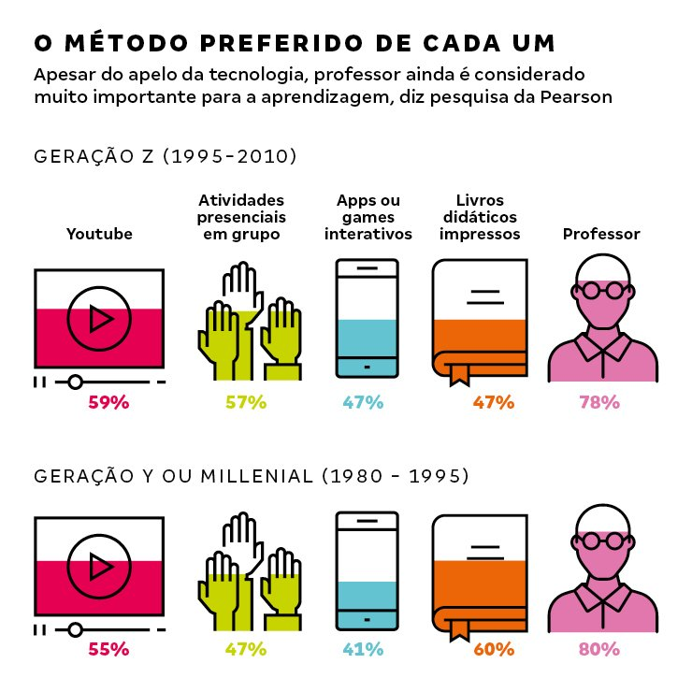
2. TECNOLOGIA NA EDUCAÇÃO E NO ENSINO DA MATEMÁTICA
Fonte:
novaescola.org.br

Slide 14
2. TECNOLOGIA NA EDUCAÇÃO E NO ENSINO DA MATEMÁTICA
Softwares que podem ser utilizado no ensino-aprendizagem da matemática:
GeoGebra, TuxMath e Tangram.

Slide 15
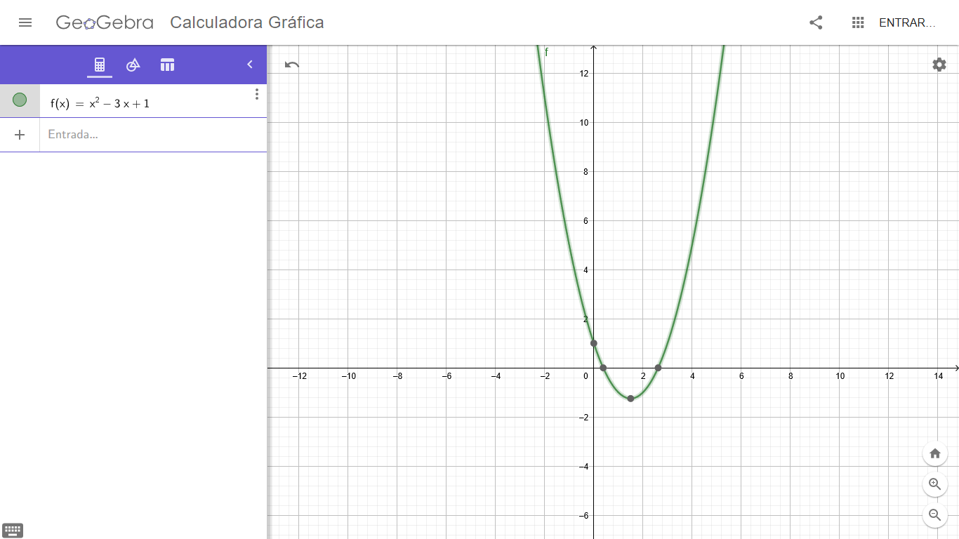
2. TECNOLOGIA NA EDUCAÇÃO E NO ENSINO DA MATEMÁTICA
Geogebra:
Fonte:
Geogebra.org

Slide 16
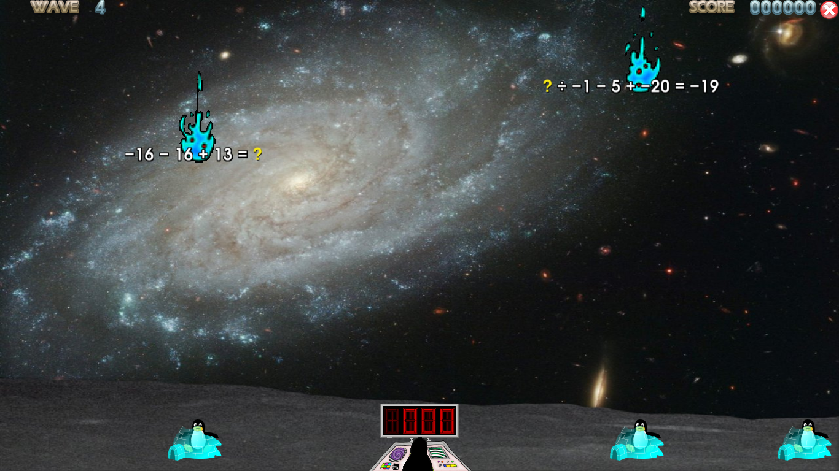
2. TECNOLOGIA NA EDUCAÇÃO E NO ENSINO DA MATEMÁTICA
TuxMath:
Fonte:
SO Linux.

Slide 17
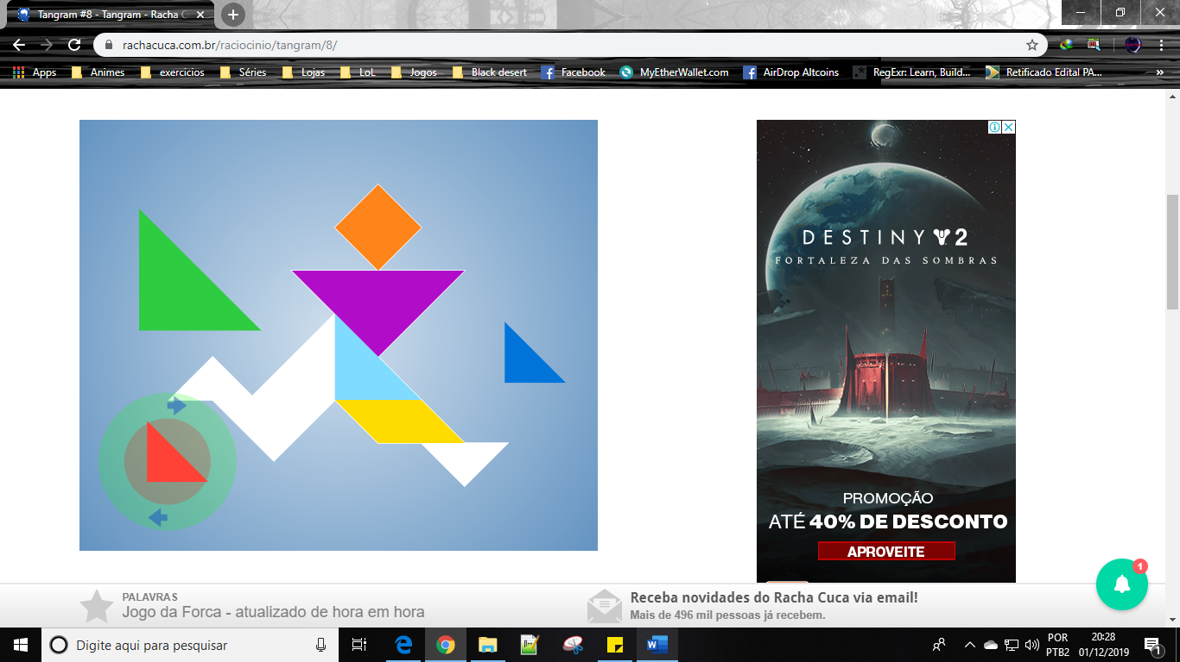
2. TECNOLOGIA NA EDUCAÇÃO E NO ENSINO DA MATEMÁTICA
Tangram:
Fonte:
rachacuca.com.br

Slide 18
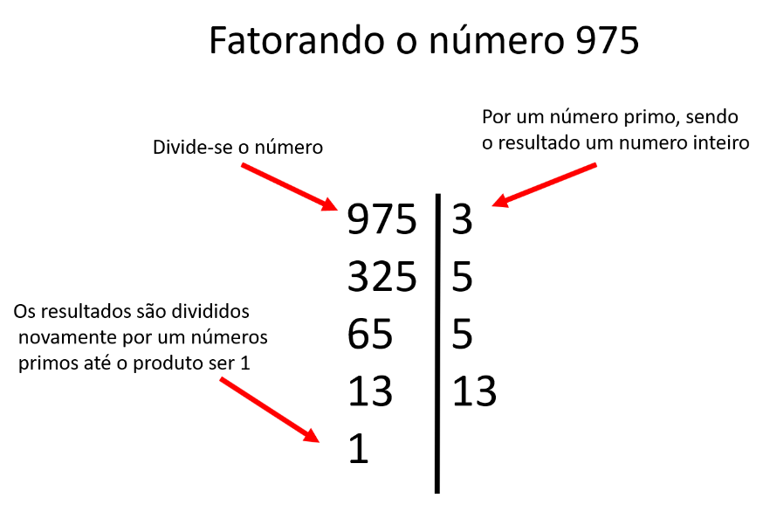
3. FATORAÇÃO
Definição
“Todo número natural não primo, maior que 1, pode ser escrito na forma de uma multiplicação em que todos os fatores são números primos” GIOVANNI, CASTRUCCI e GIOVANNI JR. (1998, p. 85).
Onde se utiliza?
Conteúdos que a fatoração traz consigo

Slide 19
4. FACTORU
Desenvolvido por Ualace Santana de Melo.
Baseado no jogo Kakuro.
Tem como objetivo propiciar uma alternativa lúdica, fixar vários conceitos e avaliar a aprendizagem de conteúdos.

Slide 20
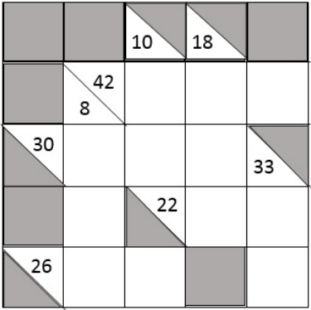
4. FACTORU

Slide 21
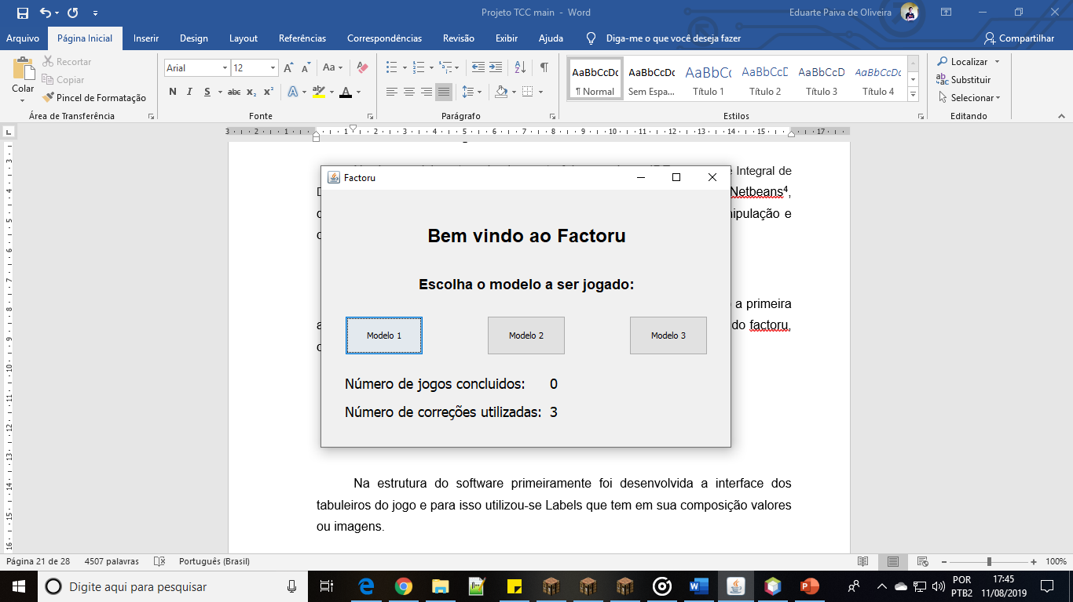
5. FACTORU VIRTUAL
Funcionamento do factoru

Slide 22
5. FACTORU VIRTUAL: Desenvolvimento
Linguagem Java.
Plataforma NetBeans.
Técnica de matriz.

Slide 23
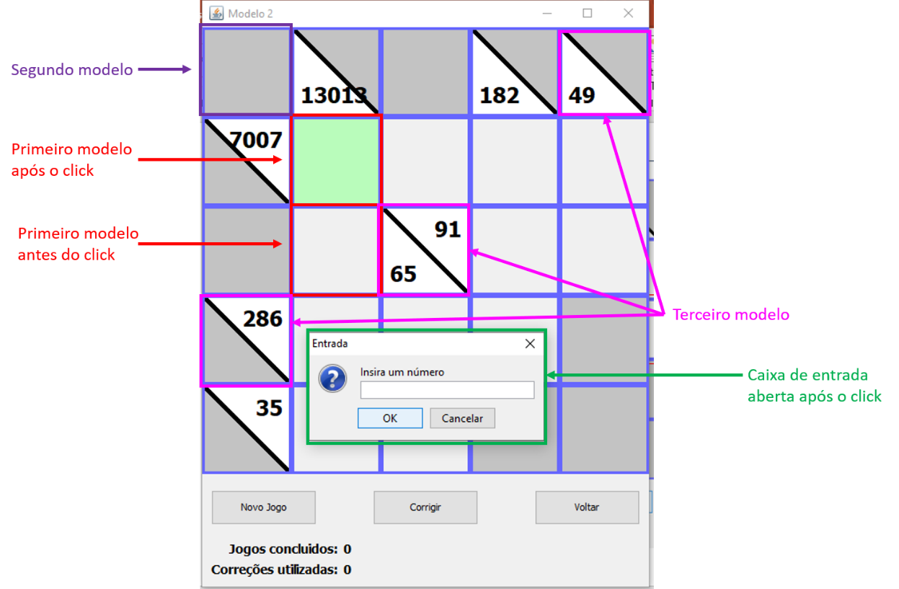
5. FACTORU VIRTUAL: Desenvolvimento

Slide 24
5. FACTORU VIRTUAL
Questões operacionais:
Compatibilidade Com Windows e Linux.
Requisita pouco poder computacional.
Automatiza funções como gerar um Novo jogo e Corrigir.
Analisa o valor inserido para evitar a inserção de um número não primo.
Fácil e intuitivo de utilizar.

Slide 25
6. O USO PEDAGÓGICO DO FACTORU VIRTUAL
Ensina a fatoração de uma forma divertida.
Em comparação com o factoru de papel o virtual automatiza várias coisas.
Contabiliza Jogos concluídos e correções utilizadas para poder avaliar o desempenho do aluno.
Traz o treino de assuntos relacionados: multiplicação, a divisão, números primos, treino de critérios de divisibilidade e estimula o raciocínio lógico.

Slide 26
CONCLUSÃO

